Slide 1
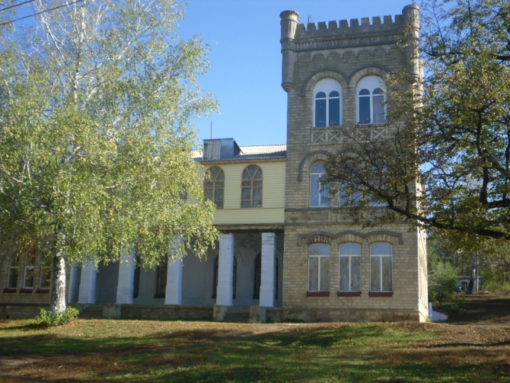
СТРАТЕГІЯ
РОЗВИТКУ
КОМУНАЛЬНОГО ЗАКЛАДУ
«БУДНЯНСЬКА СПЕЦІАЛЬНА ШКОЛА» ВІННИЦЬКОЇ ОБЛАСНОЇ РАДИ
на 2021-2023роки

Slide 2
СТРАТЕГІЯ розвитку :
спрямована
на неперервний процес
підвищення ефективності освітнього процесу
з одночасним урахуванням
потреб особистості і суспільства

Slide 3
Завдання стратегії розвитку
Створення іміджу школи
як невід*ємна частина успіху
Створення умов для освітньої активності учнів
Покращення матеріально-технічної бази школи
Моральне і матеріальне стимулювання педагогів до самовдосконалення, отримання другої фахової освіти, участі в освітніх проєктах тощо
Забезпечення відкритості і прозорості закладу
Спрямування освітнього процесу на успішну соціалізацію дітей в суспільстві
Завдання

Slide 4
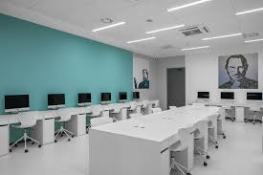
Школа майбутнього
Сучасний заклад в якому приємно навчатися, розвиватися та працювати
Інноваційне освітнє середовище
Сучасний контент
Новітні технології
Унікальний дизайн
Сучасний ландшафтний дизайн
Вчитель-новатор

Slide 5
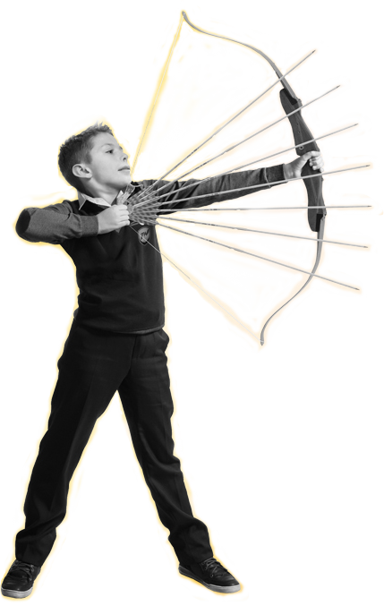
Цільові проєкти
Інновації в сучасній школі
Епоха Internet
Кожна дитина – унікальна й неповторна, кожна обдарована
Школа-толерантне середовище
ШКОЛА- НАШ ДІМ
Notes:
Відповідно до мети та завдань визначено цільові проєкти

Slide 6
“Інновації в сучасній школі”
Мета : підвищення рівня майстерності педагогів, спрямування їхньої роботи на застосування сучасних інноваційних технологій.

Slide 7
Очікувані результати
Підвищення ефективності управління якістю освіти у школі
Підвищення кваліфікації педагогів, здобуття спеціальної освіти
Сертифікація вчителів
Застосування інноваційних технологій в освітньому процесі
НУШ
Поетапна реалізація основних положень Концепції
Нова українська школа

Slide 8
“Епоха INTERNET”
Мета: створення єдиного інформаційно-освітнього простору, який включає сукупність технічних, програмних, телекомунікаційних і методичних засобів, що дозволяють застосовувати в освітньому процесі нові інформаційні технології і здійснювати збір, зберігання та обробку даних системи освіти

Slide 9
Очікувані результати:
Створення комп*ютерної інфраструктури закладу освіти;
Створення загальношкільної матеріально-технічної баз даних;
Повне та ефективне забезпечення комп*ютерною технікою класів школи та підключення їх до інтернету через мережу Wi-Fi;
Практичне засвоєння, а в подальшому застосування педагогами та учнями ІКТ у освітньому процесі;
Перехід на безпаперовий документообіг в закладі ;
Забезпечення належного рівня дистанційного навчання в умовах сучасності;

Slide 10
«Кожна дитина — унікальна і неповторна, кожна обдарована»
Мета: створення оптимальних умов для виявлення, розвитку і реалізації потенційних можливостей дітей у всіх напрямках: творчому, спортивному, естетичному

Slide 11
Очікувані результати
Формування позитивної мотивації на здоровий спосіб життя у педагогів та учнів
Участь у фестивалях, конкурсах, спортивних змаганнях Шаргородської ОТГ тощо
Створення шкільного оркестру
Придбання дитячих музичних інструментів
Спортивний майданчик із штучним покриттям та тренажерами.
Спонукатимуть дітей до здорового способу життя, занять різними видами спорту, що в свою чергу сприятимуть зиіцненню їх здоров*я.
Корекційно-ігровий майданчик
Креативне оновлення ігрового майданчика,яке б приваблювало молодших школярів
Виставка дитячих робіт
у Шаргородському художньому музеї

Slide 12
Школа- толерантне середовище
Мета проекту:
сприяти розвитку та корекції особистості дитини, формуванню її інтелектуального та морального потенціалу; формуванню особистості патріота України, гідного громадянина, який усвідомлює свою приналежність до сучасної європейської цивілізації.

Slide 13
Очікувані результати
Розвиток інформаційно-комунікаційних і комунікативних компетентностей учасників освітнього процесу
Створення Шкільної служби порозуміння для впровадження медіації
Організація змістовного дозвілля й відпочинку

Slide 14
“Школа – наш дім”
“У школі має бути прекрасним все: від шкільного подвір*я до коридорів…”
Мета: покращення матеріально-технічної бази школи;
зміна зовнішнього вигляду шкільної території шляхом створення привабливої зеленої зони з використанням елементів сучасного ландшафтного дизайну;
започаткування висадження алей випускників (вишнева, черешнева, абрикосова та ін.

Slide 15
Очікувані результати
Покращений естетичний вигляд шкільного подвір*я,створений на пришкільній території особливий природній мікроклімат
Відремонтоване тверде покриття шкільного подвір*я (значні ділянки асфальтового покриття зруйновані)
Відремонтоване приміщення їдальні та харчоблоку
Добудовані внутрішні вбиральні у приміщеннях школи
Оформленні кабінети згідно з вимогами НУШ та рекомендаціями МОН, оснащені сучасними засобами навчання
Сходові клітки оформленні з креативним підходом у стилі НУШ
Створення на пришкільний території місця для відпочинку учнів

Slide 16
Шляхи реалізації
Об*єднання колективу для реалізації плану розвитку закладу
Створення атмосфери спільної відповідальності за результати освітньої діяльності всіх учасників освітнього процесу
Пошук додаткових форм фінансування освітнього процесу за рахунок спонсорів, проектів і програм
Організація тісної взаємодії з батьками;
Співпраця з місцевим ОТГ; участь у творчих конкурсах, фестивалях, спортивних змаганнях Шаргородської ОТГ
Висвітлення результатів в засобах масової інформації, на шкільному сайті

Slide 17
«Нехай кожна школа стане
школою радості для дітей,
школою творчості для учителів
і школою спокою для кожної української родини»
В.О.Сухомлинський
Якщо у нас є мета, ми завжди прийдемо туди, куди хочемо…

